Slide 1
Обработка исключительных ситуаций. Исключения.

Slide 2
Обработка исключительных ситуаций
Обработка исключительных ситуаций самой программой заключается в том, что при возникновении исключительной ситуации управление передаётся некоторому заранее определённому обработчику — блоку кода, процедуре, функции, которые выполняют необходимые действия.
Исключительная ситуация – это событие, которое привело к сбою в работе программы. В результате возникновения исключительной ситуации программа не может корректно продолжить свое выполнение.

Slide 3
Обработка исключительных ситуаций
Примеры действий в программе, которые могут привести к возникновению исключительных ситуаций:
деление на нуль;
нехватка оперативной памяти при использовании оператора new для ее выделения (или другой функции);
доступ к элементу массива за его пределами (ошибочный индекс);
переполнение значения для некоторого типа;
взятие корня из отрицательного числа;

Slide 4
Исключения
В языке C++ исключение – это специальный объект класса или значение базового типа, который описывает (определяет) конкретную исключительную ситуацию и соответствующим образом обрабатывается.
При написании программы система описания исключительных ситуаций выбирается программистом по собственному усмотрению. Можно создать свою квалификацию ошибок, которые могут возникать в программе. Например, программист может квалифицировать разные типы ошибок числовым (целочисленным) значением или разработать собственную иерархию классов описывающих исключительные ситуации. Кроме того, можно использовать возможности классов C++, которые являются производными от класса exception.

Slide 5
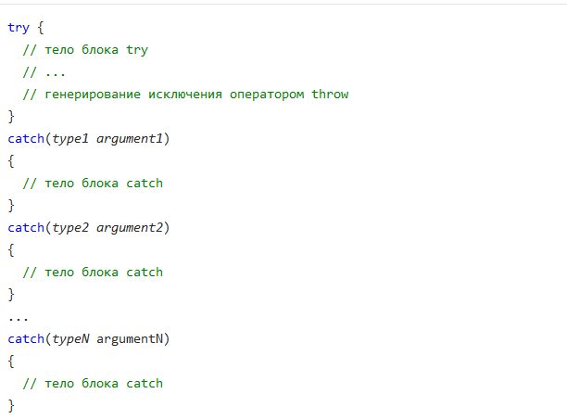
Для перехвата и обработки исключительных ситуаций в языке C++ введена конструкция try…catch, которая имеет следующую общую форму:

Slide 6
try…catch
Код, который нужно проконтролировать, должен выполняться всередине блока try. Исключительные ситуации перехватываются оператором catch, который следует непосредственно за блоком try в котором они возникли.
В блоке try могут быть размещены операторы и функции. Если в блоке try генерируется соответствующая исключительная ситуация, то она перехватывается соответствующим блоком catch. Выбор того или иного блока catch осуществляется в зависимости от типа исключительной ситуации. После возникновения исключительной ситуации определенного типа, вызывается блок catch с таким самым типом аргумента. Аргумент принимает некоторое значение, которое соответствующим образом обрабатывается (выводится на экран сообщение об ошибке и т.п.).
Если в блоке try возникнет исключительная ситуация, которая не предусмотрена блоком catch, то вызывается стандартная функция terminate(), которая по умолчанию вызовет функцию abort(). Эта стандартная функция останавливает выполнение программы.

Slide 7
try…catch
Форма записи секции-ловушки следующая: catch( спецификация исключения ), спецификация исключения может иметь три формы: 1) (тип имя) 2) (тип) 3) (...) Тип – это встроенный тип или тип, определенный программистом. Формы 1 и 2 обрабатывают конкретные исключения, а форма 3 перехватывает все исключения, такую ловушку надо помещать последней, тогда она будет обрабатывать все исключения, которые еще не были обработаны.

Slide 8
try…catch
Форма 1 означает, что объект передается в блок обработки, чтобы его каким-то образом там использовать, например, для вывода информации в сообщении об ошибке. Примеры: catch( exception e) // по значению catch( exception &e) // по ссылке catch( const exception &e) // по константной ссылке catch( exception *e) //по указателю Лучше всего передавать объект по ссылке, т. к. при этом не создается временный объект- исключение.

Slide 9
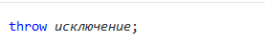
throw
Чтобы в блоке try сгенерировать исключительную ситуацию, нужно использовать оператор throw. Оператор throw может быть вызван внутри блока try или внутри функции, которая вызывается из блока try.
Общая форма оператора throw следующая
В результате выполнения оператора throw генерируется исключение некоторого типа. Это исключение должно быть обработано в блоке catch.

Slide 10
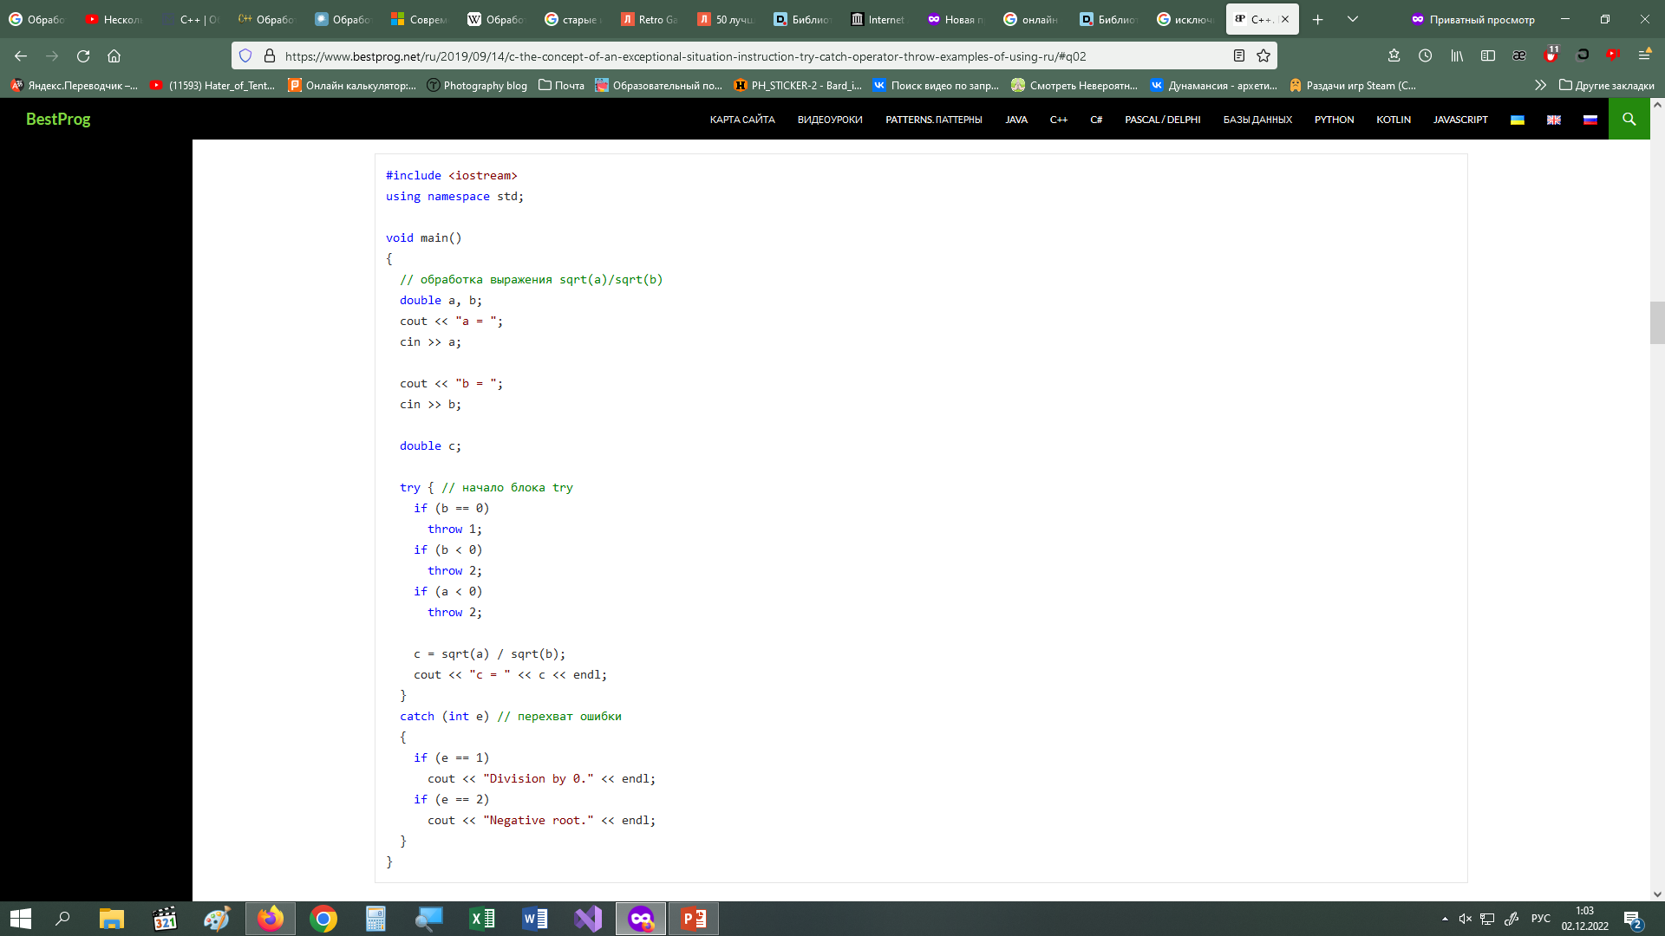
Примеры

Slide 11
Стандартные исключения
В составе стандартной библиотеки С++ реализован ряд стандартных исключений, которые организованы в иерархию классов. Эта иерархия может служить основой для создания собственных классов исключений и иерархии исключений. Можно определять собственные исключения, унаследовав их от класса exception.

Slide 12
Стандартные исключения
Все конструкторы и методы имеют спецификацию, запрещающую генерацию исключений. Предполагается, что исключения типа - logic_error - ошибки в логике программы, например, невыполнение какого- либо условия; - runtime_error – ошибки возникают в результате непредвиденных обстоятельств при выполнении программы, например, переполнение при операциях с дробными числами; Эти исключения программа должна генерировать самостоятельно оператором throw. Пять стандартных исключений порождают различные механизмы С++. - bad_alloc генерирует операция new, если не может быть выделена память - bad_cast и bad_typied генерируются при динамической идентификации типов (RTTI) - ios_base::failure генерируется системой ввода/вывода. - bad_exception генерируется, если спецификация исключений содержит bad_exception.

Slide 13
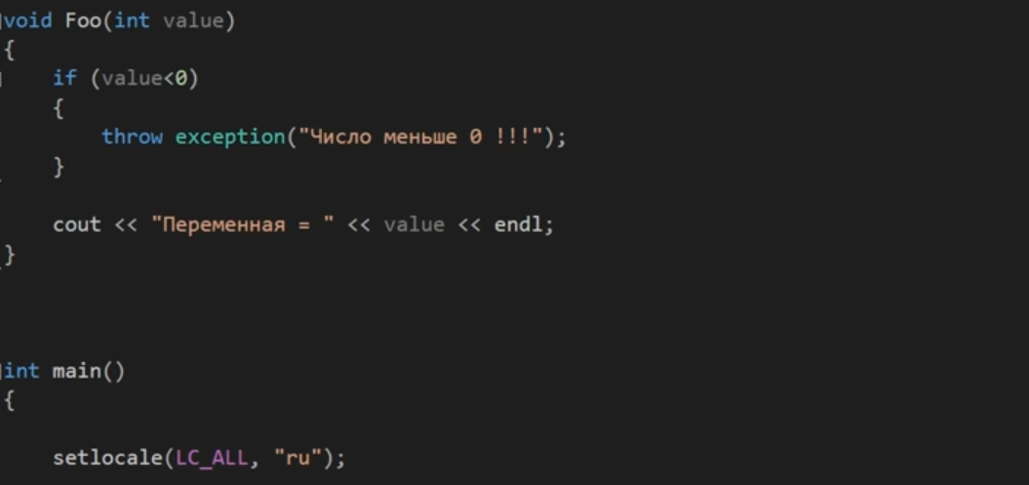

Slide 14
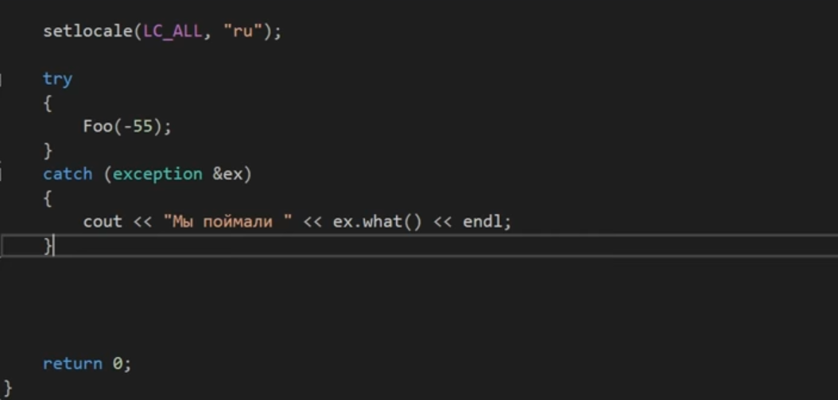

Slide 15
Создание собственной иерархии исключений
Для создания собственной иерархии исключений надо объявить свой базовый класс- исключение, например: class BaseException{}; Остальные классы будут наследниками этого класса, аналогично тому, как это сделано в иерархии стандартных исключений: class Child_Exception1:public BaseException{}; class Child_Exception2:public BaseException{}; Класс BaseException можно унаследовать от стандартного класса exception class BaseException: public exception{}; Наследование от стандартных классов позволит использовать метод what для вывода сообщений об ошибках. Иерархия классов-исключений позволяет вместо нескольких разных блоков-ловушек написать единственный блок с типом аргумента базового класса.

